Slide 1



Slide 2







Nguyễn Thị Ái Quyên
TẬP VIẾT

Slide 3

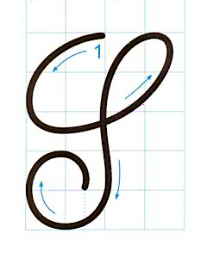
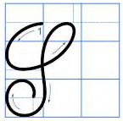
Viết chữ hoa S
Quan sát và nêu chiều cao, độ rộng của chữ hoa R?

Slide 4
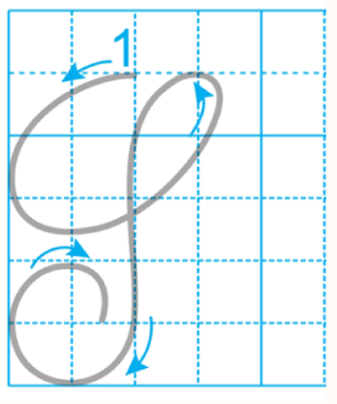
Chữ hoa S
- Chữ S gồm mấy nét?
Chữ S gồm 1 nét.
- Đó là nét nào?
* Nét 1: là kết hợp của 2 nét cơ bản cong dưới và móc ngược trái nối liền nhau tạo vòng xoắn to ở đầu chữ (gần giống phần đầu chữ L), cuối nét móc lượn vào trong.

Slide 5
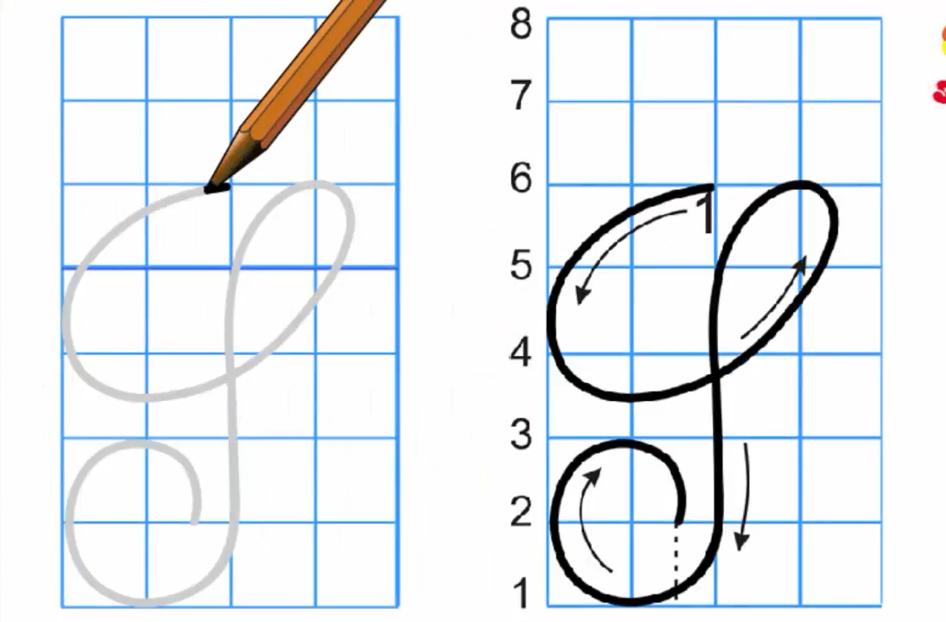
Viết chữ hoa S

Slide 6
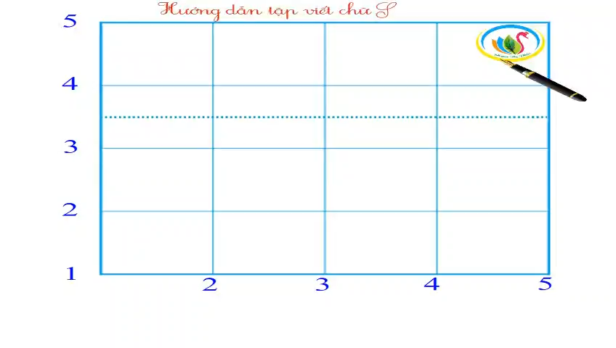
Viết chữ hoa S

Slide 7



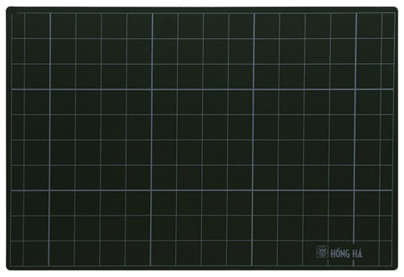


Luyện viết bảng con
Viết vào bảng con
Suối

Slide 8

3. Viết câu:
SuĒ εảy ǟŉ ǟáε Ǖίa Ά; đá.

Slide 9


Slide 10
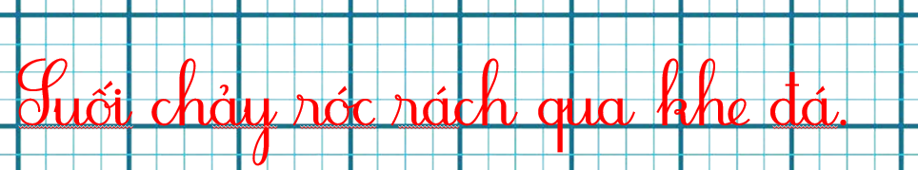

Câu ứng dụng:
Những chữ nào cao 2,5 li?
Chữ S, h, y,k cao 2,5 li

Slide 11
Câu ứng dụng:
Những chữ nào cao 1,25 li?
Chữ r cao 1,5 li

Slide 12
Câu ứng dụng:
Những chữ nào cao 1 li?
Chữ ô, u, a, o, e, c
cao 1 ô li

Slide 13


Viết câu ứng dụng vào vở Tập viết:

Slide 14






Slide 15

TẬP VIẾT

